Slide 1
BÀI 3. THỰC HÀNH:
TÌM HIỂU VỀ VẤN ĐỀ VIỆC LÀM Ở ĐỊA PHƯƠNG VÀ PHÂN HÓA THU NHẬP THEO VÙNG.

Slide 2
I
BÁO CÁO VẤN ĐỀ VIỆC LÀM TẠI
ĐỊA PHƯƠNG
TUYỂN DỤNG

Slide 3
Tư liệu 1
Nguồn lao động dồi dào với hơn 50,6 triệu người, (51,3% - 2021).
Cơ cấu lao động đang chuyển dịch theo hướng tích cực.
Tỉ trọng lao động ở thành thị ngày càng tăng, tuy nhiên phần lớn lao động vẫn tập trung ở nông thôn (chiếm 63,3% - 2021).
Chất lượng lao động ngày càng được nâng cao nhưng tỉ lệ lao động đã qua đào tạo vẫn còn thấp.
2021, chỉ có 26,2% lao động đã qua đào tạo có bằng cấp.

Slide 4


Tư liệu 2
Thành thị - 3,9%
Nông thôn - 2,9%
Năm 2010, tính chung trên cả nước, tỉ lệ thất nghiệp và thiếu việc làm lần lượt là 2,9% và 3,6%.
Năm 2020, tỉ lệ tương ứng là 2,5% và 2,5%.
Tình trạng thất nghiệp diễn ra chủ yếu ở khu vực thành thị (3,9%).
Tình trạng thiếu việc làm diễn ra chủ yếu ở khu vực nông thôn (2,9%).
Năm 2021, do ảnh hưởng của dịch bệnh, tỉ lệ thất nghiệp ở khu vực đô thị (4,3%) cao hơn so với khu vực nông thôn (2,5%).

Slide 5

Viết báo cáo
Chọn lọc các thông tin liên quan đến nội dung báo cáo theo mẫu:
VẤN ĐỀ VIỆC LÀM Ở……………………….
Họ và tên: ……………………………………………………
1. Khái quát về đặc điểm lao động
2. Vấn đề việc làm
a) Tỉ lệ thất nghiệp của lực lượng lao động
b) Tỉ lệ thiếu việc làm của lực lượng lao động
3. Đề xuất giải pháp giải quyết tình trạng thất nghiệp và thiếu việc làm
4. Ý nghĩa của việc đẩy mạnh giải quyết vấn đề việc làm

Slide 6
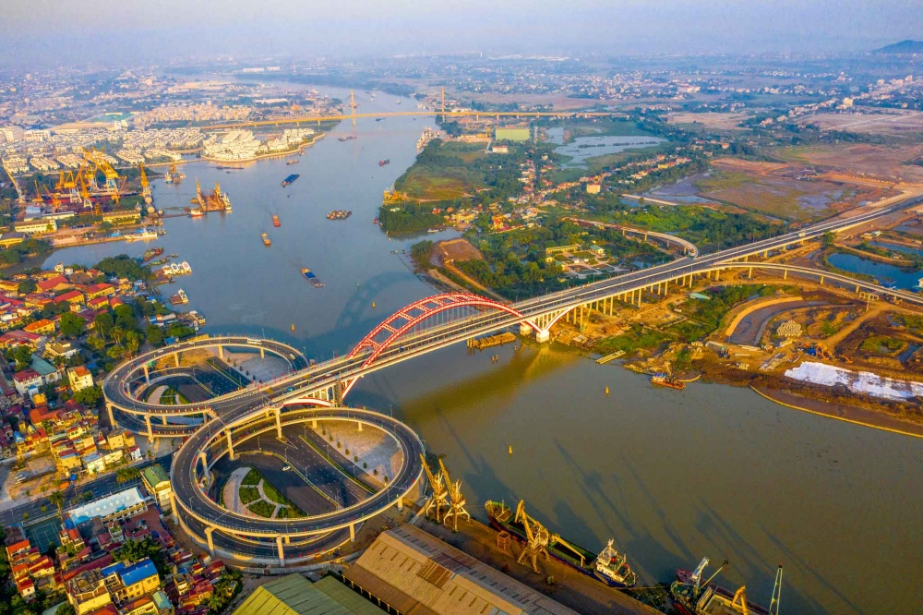
II
VẤN ĐỀ VIỆC LÀM Ở THÀNH PHỐ HẢI PHÒNG
TUYỂN DỤNG

Slide 7

1. Khái quát đặc điểm lao động
Nguồn lao động dồi dào (50,6 triệu người – 2021).
Số lao động có việc làm trong độ tuổi lao động ở:
17,7 triệu người
31,3 triệu người
Thành thị
Nông thôn
Lực lượng lao động có việc làm là 49,1 triệu người (chiếm khoảng 49,8% dân số, 97% lực lượng lao động).

Slide 8
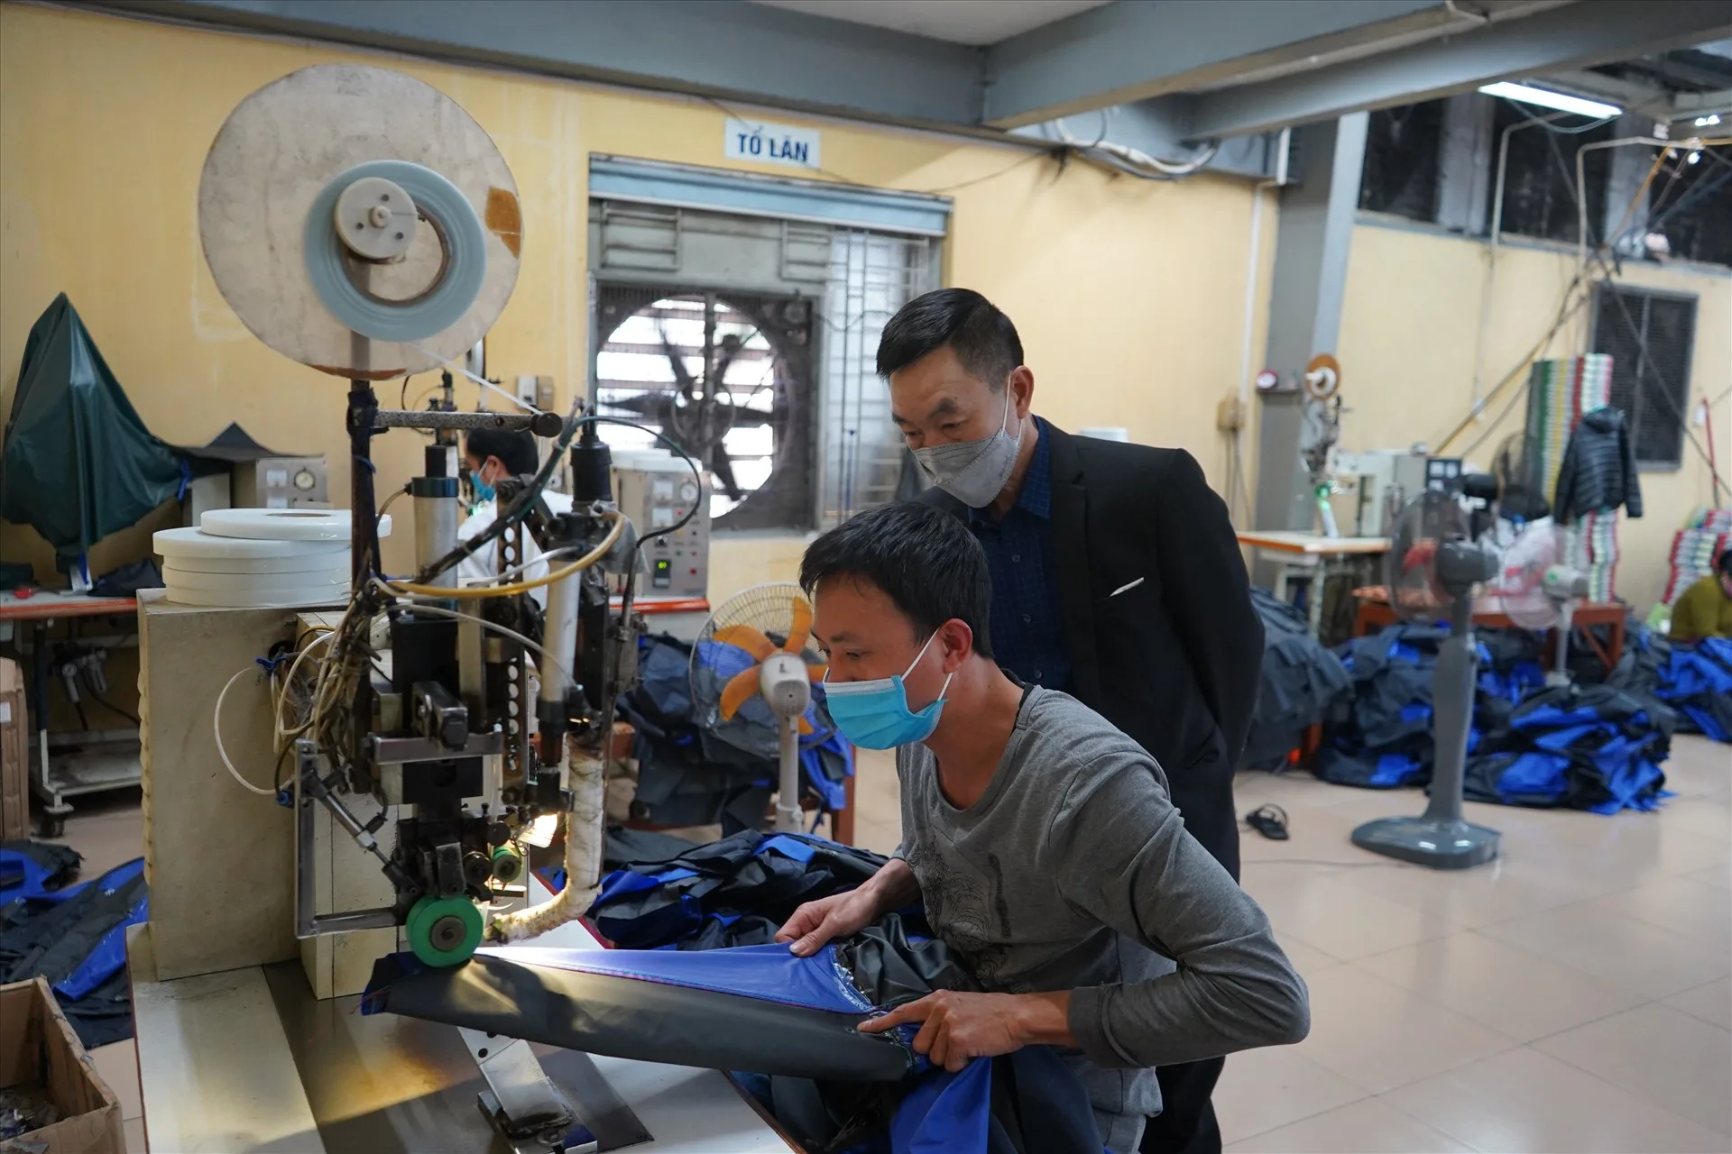
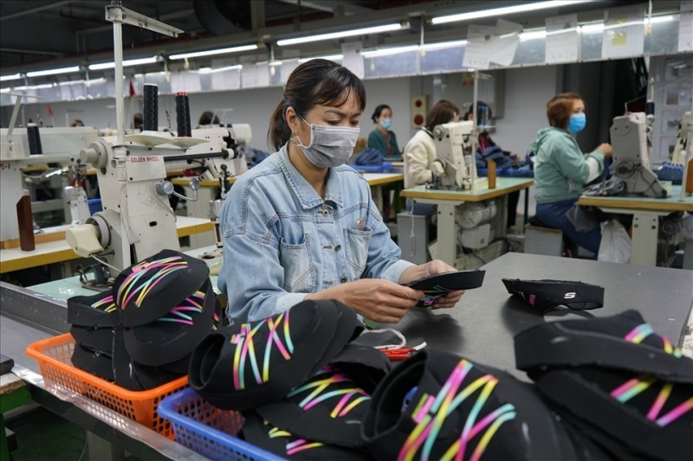
Khái quát lực lượng lao động ở thành phố Hải Phòng
Năm 2019, Hải Phòng có nguồn nhân lực trẻ lên tới 1,3 triệu người.
Phần lớn người lao động nhập cư từ các địa phương lân cận như Quảng Ninh, Hải Dương, Thái Bình…
Lao động trẻ chiếm khoảng 50% lao động trẻ ở khu vực nông thôn.
Lao động đã qua đào tạo: 82,5%.

Slide 9
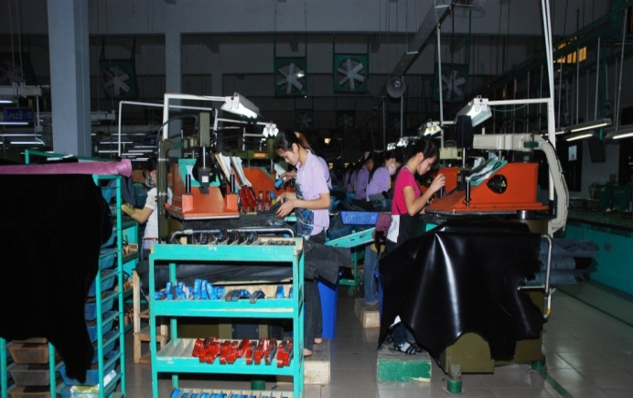
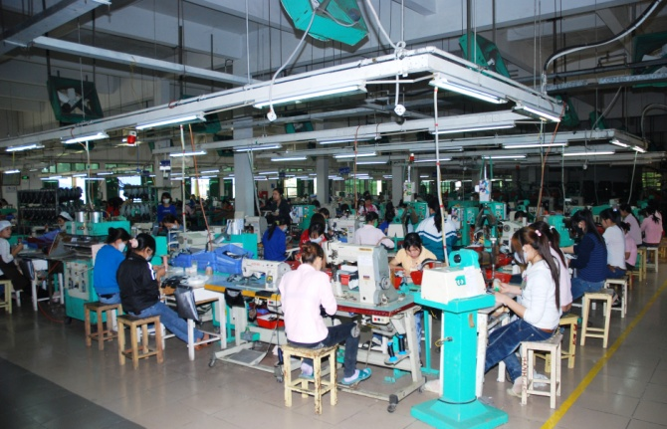
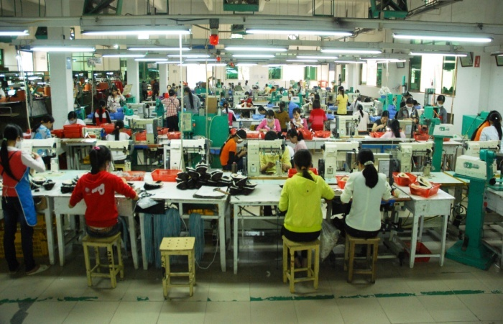
2. Vấn đề việc làm
a) Tỉ lệ thất nghiệp của lực lượng lao động
Năm 2023, Hải Phòng tiếp nhận 5.990 người thất nghiệp.
Nguyên nhân: mức lương không hấp dẫn, người lao động không đủ sống,…
Số lao động thất nghiệp tập trung ở lĩnh vực da giày.
Nhà máy giày Sao Vàng – Hải Phòng

Slide 10
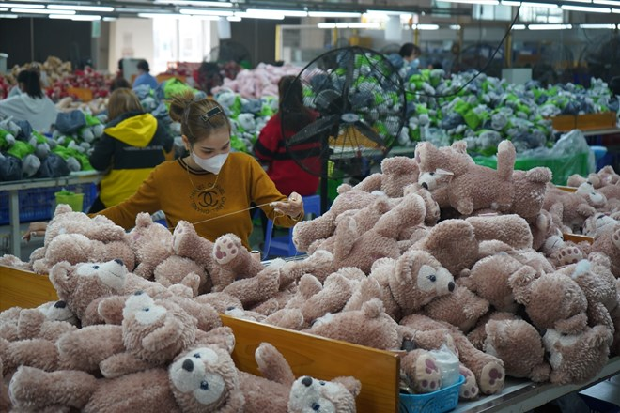
2. Vấn đề việc làm
b) Tỉ lệ thiếu việc làm của lực lượng lao động
Tỉ lệ thiếu việc làm ở nông thôn chiếm tỷ trọng cao.
Nguồn lao động của Hải Phòng chủ yếu là những người có kỹ năng thấp và thiếu lao động có kỹ thuật cao nên nhiều người lao động thiếu việc làm.
Bên cạnh đó mạng lưới an sinh chưa đủ.
Các doanh nghiệp trên địa bàn TP.Hải Phòng hiện có nhu cầu tuyển dụng khoảng 10.000 lao động. (Ảnh minh hoạ)

Slide 11


3. Đề xuất giải pháp giải quyết tình trạng thất nghiệp và thiếu việc làm
Hoàn thiện sắp xếp các cơ sở giáo dục nghề nghiệp công lập.
Tổ chức đào tạo cho người lao động, đẩy mạnh tuyển sinh.
Đẩy mạnh công tác tư vấn, giới thiệu việc làm.
Chi trả trợ cấp thất nghiệp cho người lao động, chính sách bảo hiểm thất nghiệp.

Slide 12
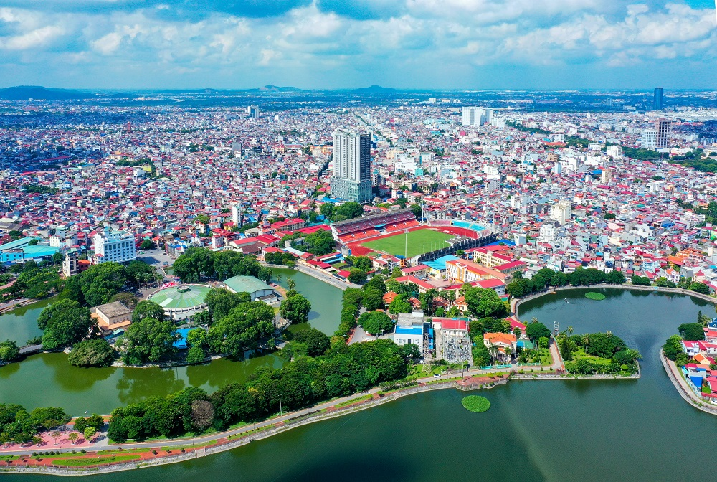

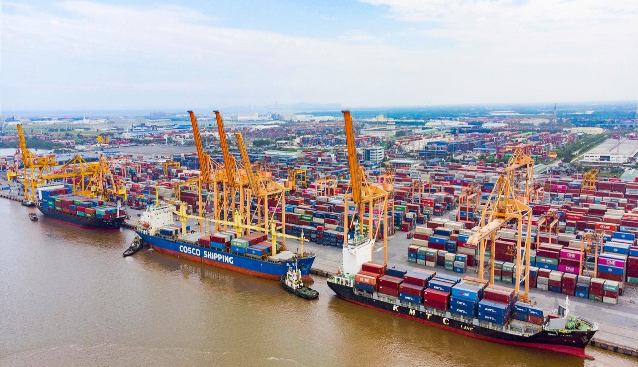
4. Ý nghĩa việc đẩy mạnh giải quyết vấn đề việc làm
Hướng tới việc làm bền vững.
Phát triển kinh tế cho thành phố Hải Phòng.
Đảm bảo cuộc sống lao động ngày càng tốt hơn.

Slide 13

Thảo luận nhóm: Tại sao tỉ lệ thiếu việc làm ở nông thôn luôn cao hơn thành thị?
Ở các vùng nông thôn chủ yếu sản xuất nông nghiệp, ít các hoạt động phi nông nghiệp.
Sản xuất nông nghiệp có tính mùa vụ, thời gian rảnh rỗi.
Nguồn lao động ở nông thôn không có tay nghề nên khó cơ hội tìm việc làm.
Tỉ lệ thiếu việc làm ở nông thôn cao.

Slide 14
III
THỰC HÀNH NHẬN XÉT
BẢNG SỐ LIỆU
TUYỂN DỤNG

Slide 15

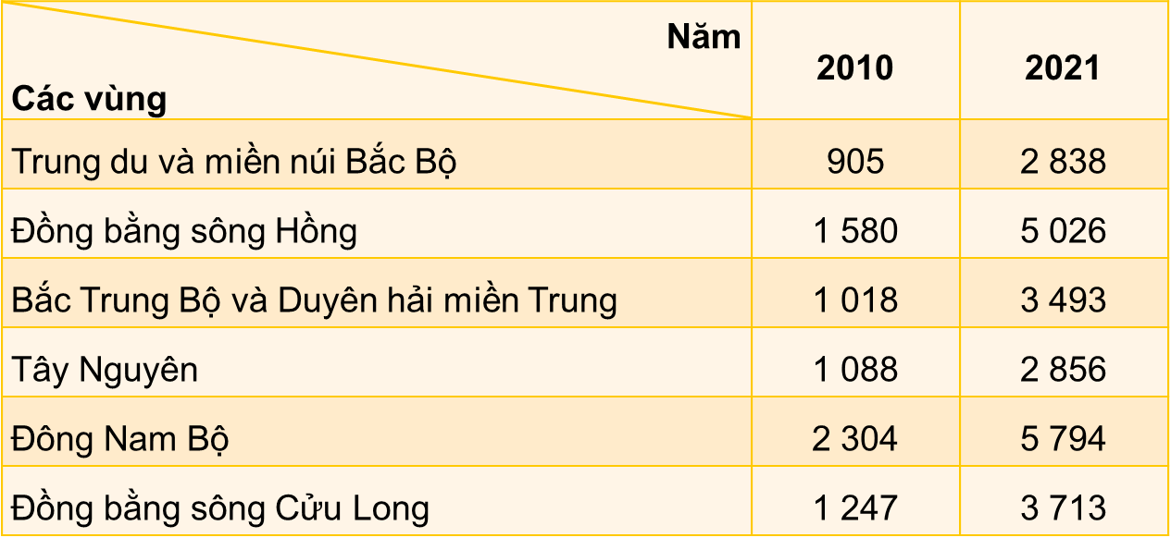
Khai thác Bảng 3 SGK tr.122 và trả lời câu hỏi:
Nhận xét sự phân hóa thu nhập theo vùng.
Bảng 3. Thu nhập bình quân đầu người một tháng (giá hiện hành) phân theo vùng ở nước ta năm 2010 và năm 2021

Slide 16
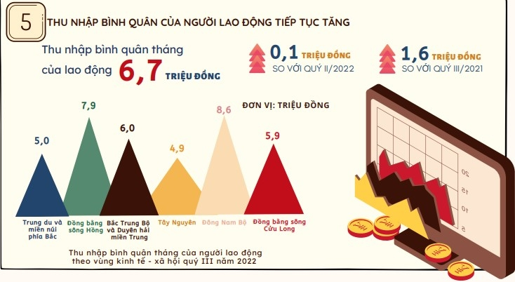
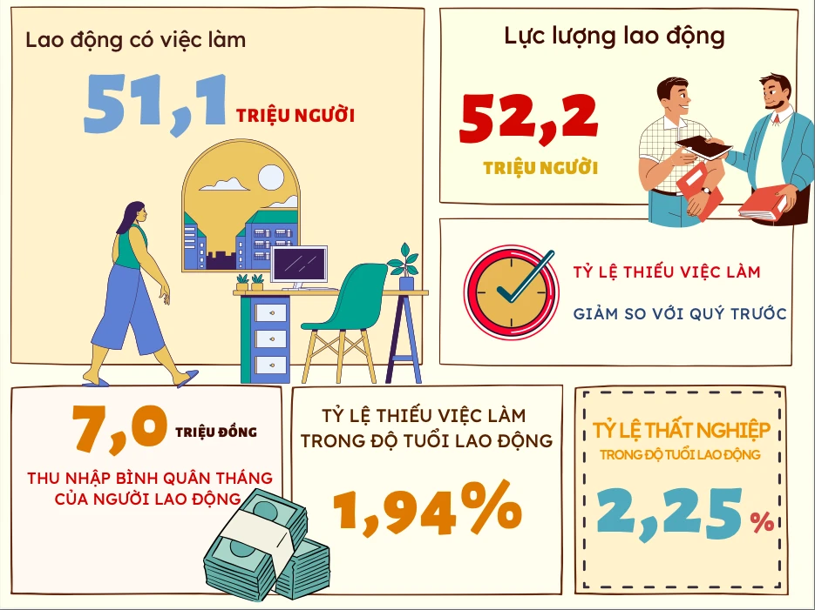
Tư liệu 3
Thu nhập của nam giới cao hơn nữ giới ở các nhóm chuyên môn kỹ thuật và có sự chênh lệch thu nhập theo giới tính khoảng 13,3%.
Thu nhập bình quân/ tháng thay đổi từ mức thấp nhất của ngành “Nông, lâm, thủy sản” (khoảng 4,7 triệu đồng) đến mức cao nhất là của ngành “Hoạt động của các tổ chức và cơ quan quốc tế”, khoảng 12,5 triệu đồng.
Thị trường lao động quý I năm 2023 tiếp tục duy trì đà phục hồi.

Slide 17
Thu nhập bình quân/ tháng
Thấp nhưng đang tăng dần lên và có sự chênh lệch giữa các vùng.
Thu nhập bình quân đầu người/tháng đang thay đổi
Thu nhập cao nhất: ĐB. sông Hồng và Đông Nam Bộ.
Thu nhập thấp nhất: Trung du miền núi Bắc Bộ, Tây Nguyên.
Mức trung bình tăng lên
Mức độ chênh lệch giảm xuống
Nhìn chung, thu nhập bình quân đầu người một tháng phân theo vùng ở nước ta đã có sự chênh lệch khác nhau giữa các vùng

Slide 18








TRÒ CHƠI TÌM KIẾM VIỆC LÀM
Notes:
Nhấn vào từng nhân viên để hiện sang slide câu hỏi.
Nhấn vào chữ Apply now để hiện sang slide nội dung tiếp theo.

Slide 19

Câu 1: Đặc điểm nào sau đây đúng với nguồn lao động nước ta?
A
Dồi dào, tăng nhanh.
B
Tăng chậm.
C
Hầu như không tăng.
D
Dồi dào, tăng chậm.
Notes:
Nhấn dấu x để quay về slide trò chơi.

Slide 20
Câu 2: Tính đến năm 2021, thu nhập bình quân đầu người một tháng ở vùng Đồng bằng sông Hồng là bao nhiêu?
A
12 838 nghìn đồng.
B
5 026 nghìn đồng.
C
3 493 nghìn đồng.
D
2 856 nghìn đồng.
Notes:
Nhấn dấu x để quay về slide trò chơi.

Slide 21
Câu 3: Tỉ lệ thất nghiệp ở nước ta năm 2021 là bao nhiêu?
A
3,1%
B
3,2%
C
3,3%
D
3,4%
Notes:
Nhấn dấu x để quay về slide trò chơi.

Slide 22
Câu 4: Tính đến năm 2021, nước ta có khoảng bao nhiêu lao động?
A
49 triệu người.
B
50,6 triệu người.
C
17,7 triệu người.
D
31,3 triệu người.
Notes:
Nhấn dấu x để quay về slide trò chơi.

Slide 23
Câu 5: Đâu không phải thế mạnh của lao động Việt Nam?
A
Có nhiều kinh nghiệm trong sản xuất nông lâm ngư nghiệp.
B
Có khả năng tiếp thu khoa học kĩ thuật.
C
Chất lượng nguồn lao động đang được cải thiện.
D
Lười biếng, chưa kịp bắt xu thế hiện đại hóa.
Notes:
Nhấn dấu x để quay về slide trò chơi.

Slide 24
Câu 6: Nguồn lao động nước ta còn có hạn chế về:
A
Thể lực, trình độ chuyên môn và tác phong lao động.
B
Nguồn lao động bổ sung hàng năm lớn.
C
Kinh nghiệm sản xuất nông nghiệp.
D
Khả năng tiếp thu khoa học – kỹ thuật.
Notes:
Nhấn dấu x để quay về slide trò chơi.

Slide 25
Câu 7: Chiến lược phát triển dân số hợp lí và sử dụng hiệu quả nguồn lao động nước ta không có nội dung nào sau đây?
A
Xây dựng chính sách chuyển cư phù hợp.
B
Đẩy mạnh phát triển nông nghiệp ở nông thôn.
C
Kiềm chế tốc độ tăng dân số.
D
Tăng cường xuất khẩu lao động.
Notes:
Nhấn dấu x để quay về slide trò chơi.

Slide 26

Nhiệm vụ
Hãy tìm hiểu mức thu nhập bình quân đầu người 1 tháng của gia đình mình.
So sánh với mức thu nhập trung bình của cả nước và của vùng nơi em sinh sống.

Slide 27



HƯỚNG DẪN VỀ NHÀ
Ôn lại kiến thức đã học
Làm bài tập Bài 3 – SBT Lịch sử và Địa lí 9, phần Địa lí.
Đọc và tìm hiểu trước nội dung Bài 4: Nông nghiệp.

Slide 28
BÀI HỌC KẾT THÚC
CẢM ƠN CÁC EM
ĐÃ LẮNG NGHE!

